Slide 1
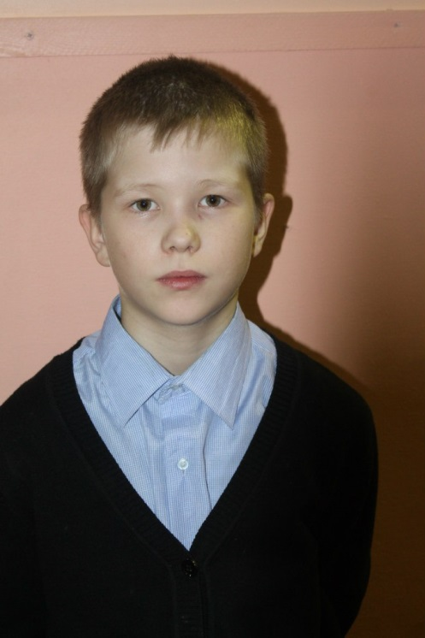
Исследовательская работа
(проект)
Магические квадраты
Зубаков Юрий Дмитриевич, обучающийся 5 класса, 11 лет
МБОУ «Школа» пст.Комсомольск-на-Печоре
Тляубаева Зульфия Исрафиловна, руководитель, учитель математики.

